Slide 1
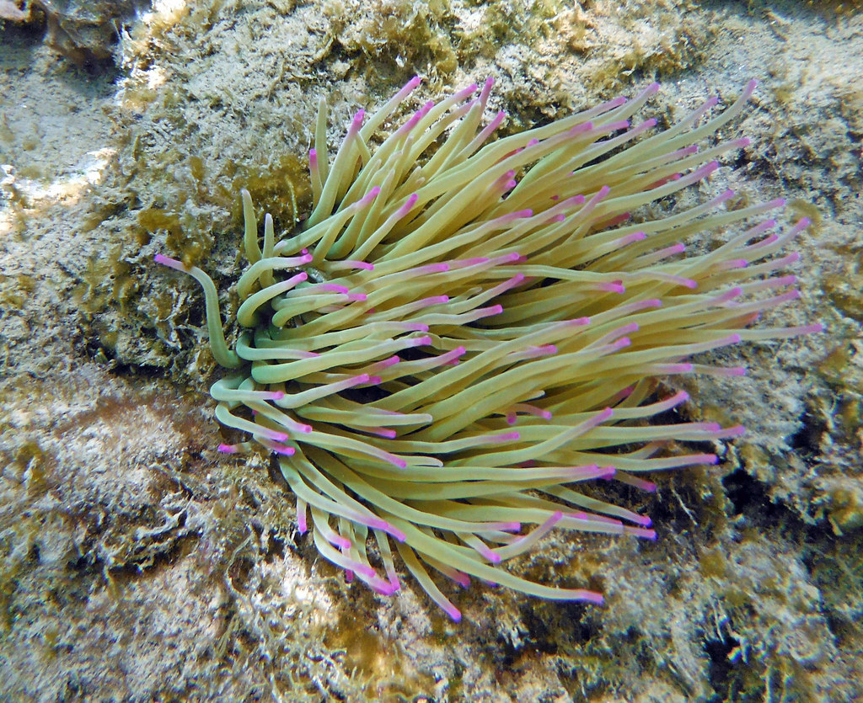
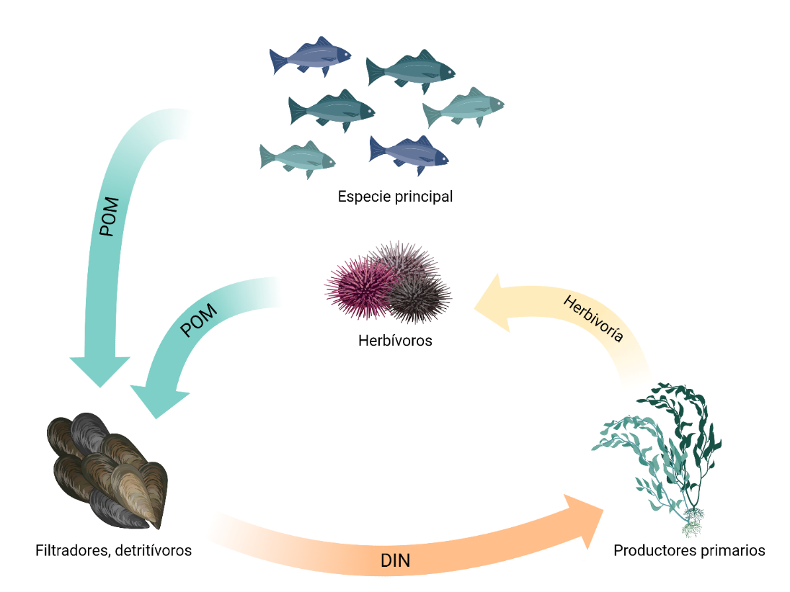
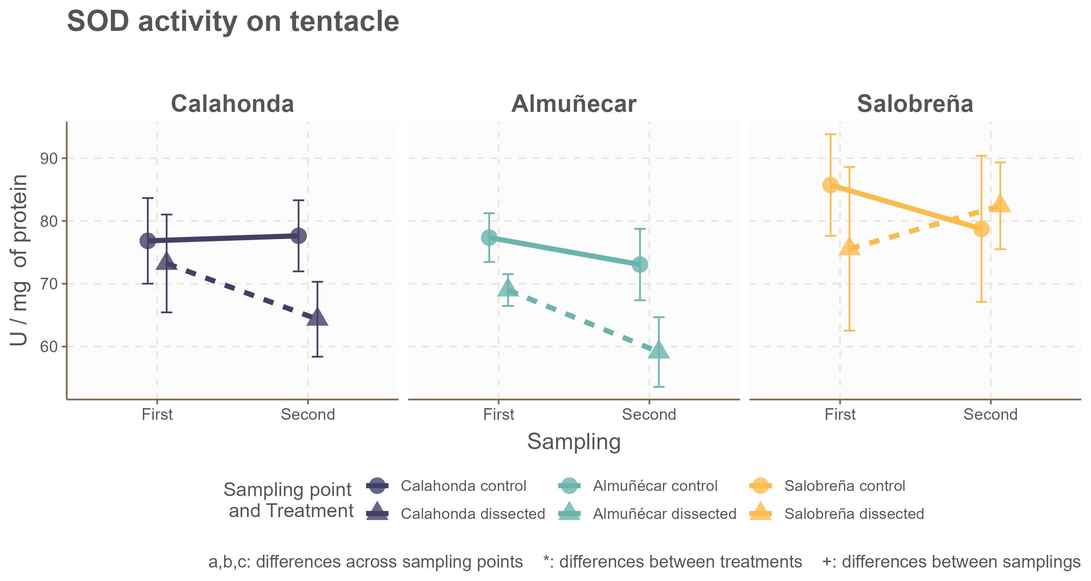
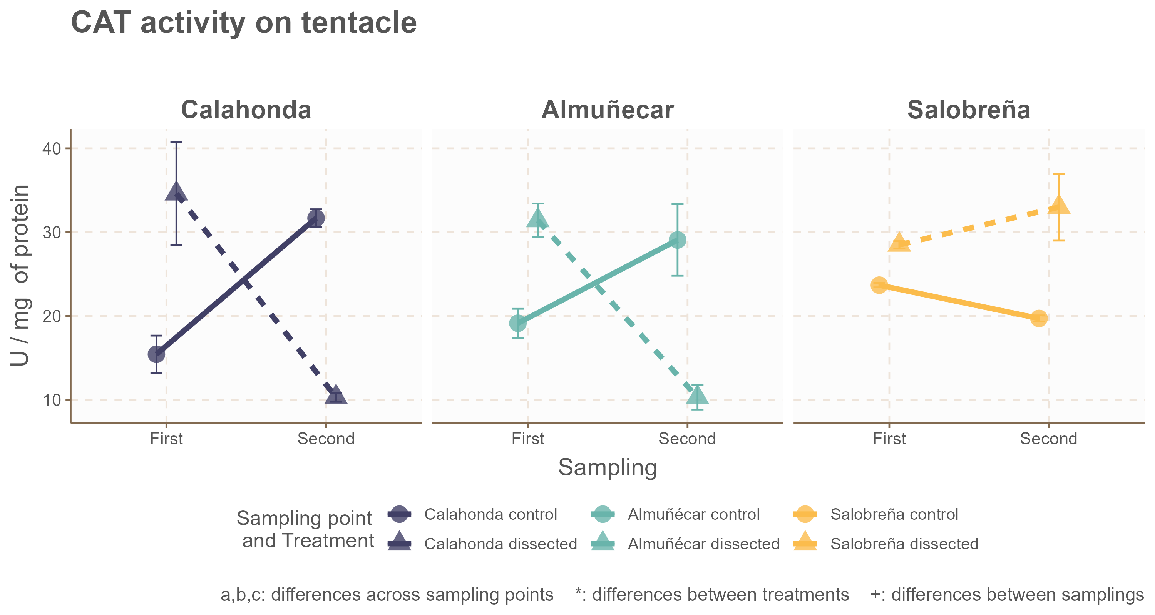
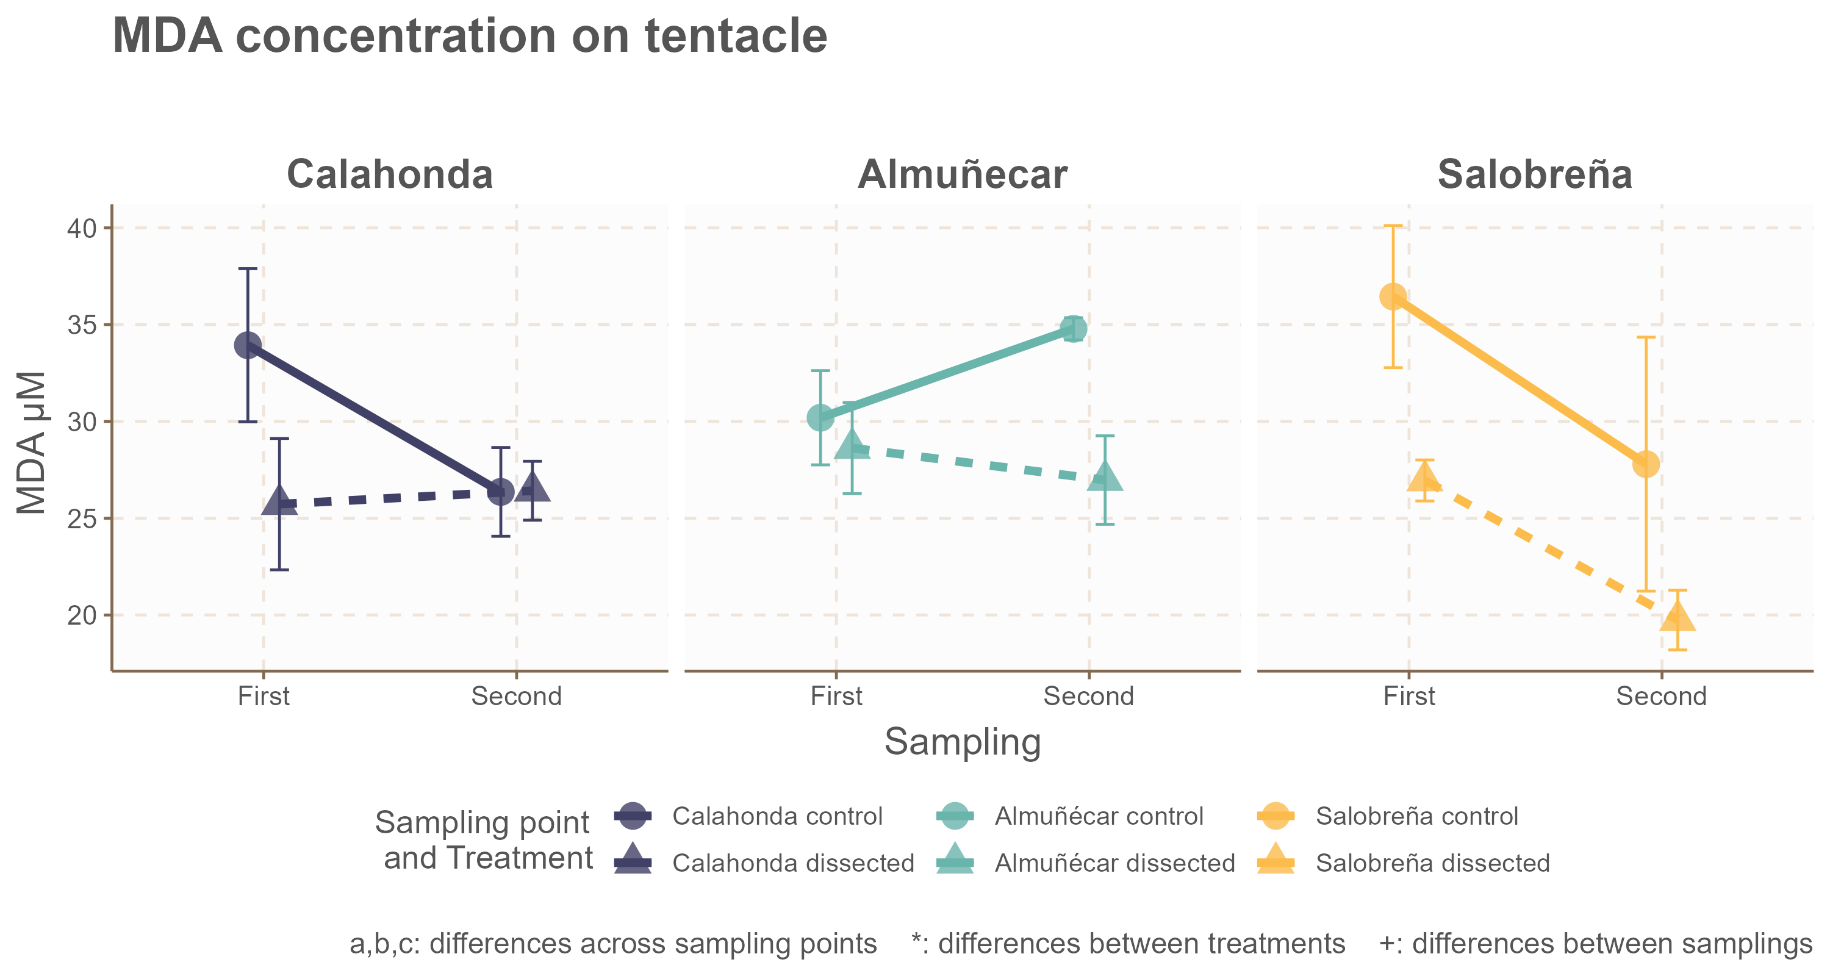
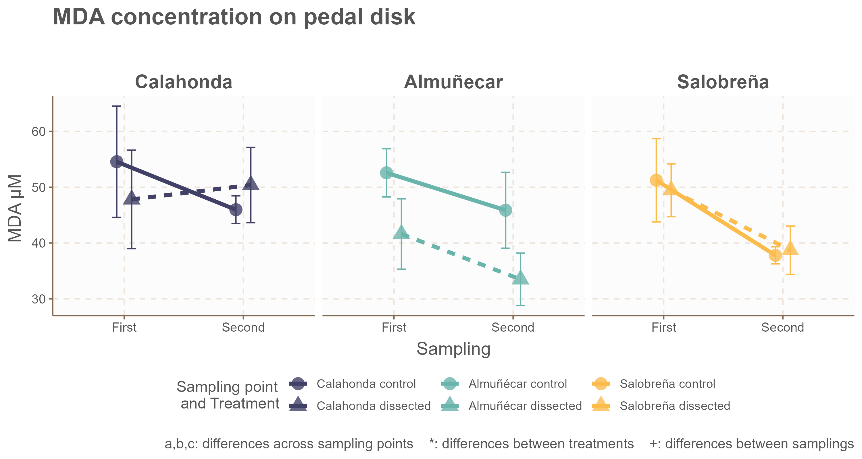
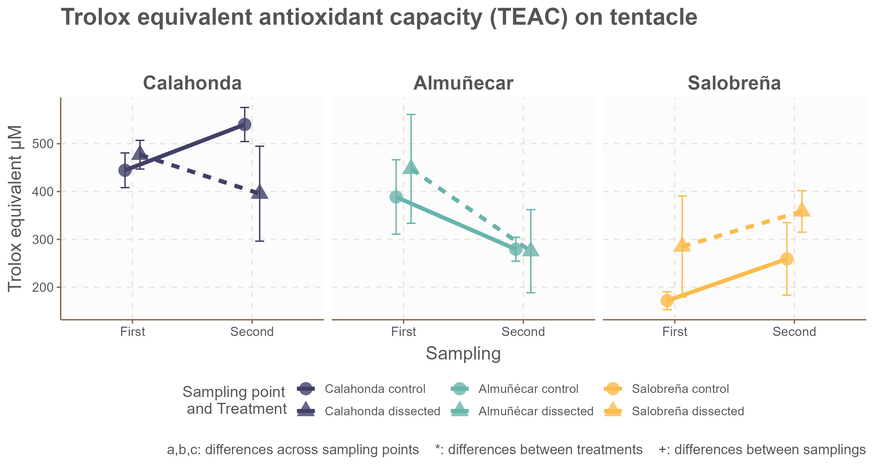
Impacto de la reproducción de Anemonia sulcata (Cnidaria) en entorno IMTA sobre su estado de bienestar
Alberto Coll Fernández
INTRODUCCIÓN
MATERIALES Y MÉTODOS
Anemonia sulcata es un antozoo ampliamente distribuido por el mar mediterráneo, presenta tanto reproducción sexual como asexual. En los últimos años, la explotación sobre sus poblaciones en Andalucía se ha incrementado considerablemente como consecuencia de una mayor demanda y recolección furtiva, lo que ha deteriorado su estado de conservación localmente.
Inicio del cultivo
Sección longitudinal
La acuicultura ofrece una posible solución a ese problema de conservación, especialmente a través de la acuicultura multitrófica integrada (IMTA).
Muestreo 1
Muestreo 2
Control ( n = 9)
Seccionados (n = 9)
Maduración natural ( n = 9)
Seccionados + Maduración natural (n = 9)
POM: Materia orgánica particulada
DIN: Nutrientes inorgánicos disueltos
sistema IMTA
4 semanas
4 semanas
16 semanas
En estos sistemas, se cultiva la especie principal junto a distintas especies extractivas, de diferente nivel trófico. Se genera así un ciclo de nutrientes en el sistema de cultivo, contribuyendo a la sostenibilidad de la explotación acuícola.
En este trabajo se evaluó el efecto de distintos modos de reproducción de A. sulcata sobre su estado de bienestar en un sistema IMTA, utilizando parámetros del estado oxidativo del animal como indicadores.
RESULTADOS Y DISCUSIÓN

